Slide 1
Ch.3 Clustering Analysis
<어서와~ 머신러닝은 처음이지>
거리행렬 기반의 비지도 학습
Hierarchical Clustering
K-means Clustering
DBSCAN(Density-Based Spatial Clustering of Applications with Noise)
장준규
2017. 04. 24

Slide 2
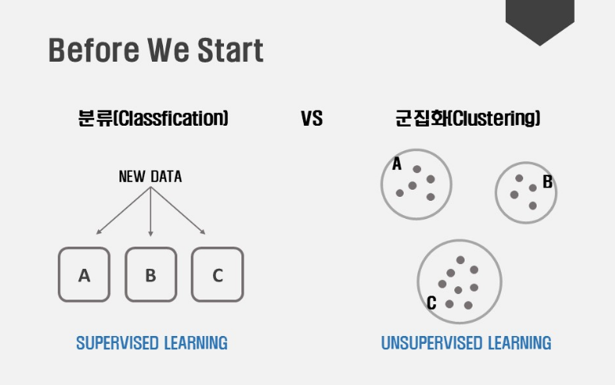
source: http://www.datamarket.kr/xe/board_BoGi29/9880

Slide 3


1. Hierarchical Clustering
가장 가까운 데이터끼리 먼저 연결하여 트리구조로 군집화
군집간의 거리 계산 방법
최단연결
최장연결
평균연결
중심연결
워드연결
Step1. 학생 5명에 대한 거리행렬
BD 군집 형성
B,D 삭제
A
D
B
C
E

Slide 4


1. Hierarchical Clustering
Step2. BD군집 간의 거리행렬
BDE군집 형성
E 삭제
A
D
B
C
E
Step3. BDE군집 간의 거리행렬
BDEA군집 형성
A 삭제
BDEA 군집 간 거리행렬
BDEAC 덴드로그램 완성
A
D
B
E
C
*R의 hclust 함수 제공

Slide 5
2. K-means Clustering
K개의 중심에서 가장 가까운 데이터를 군집화

Slide 6
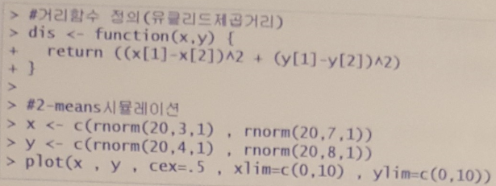
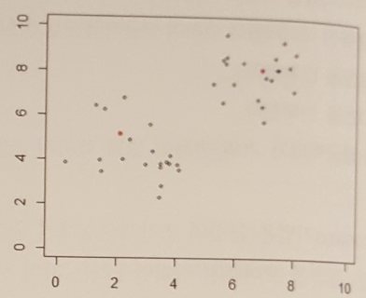
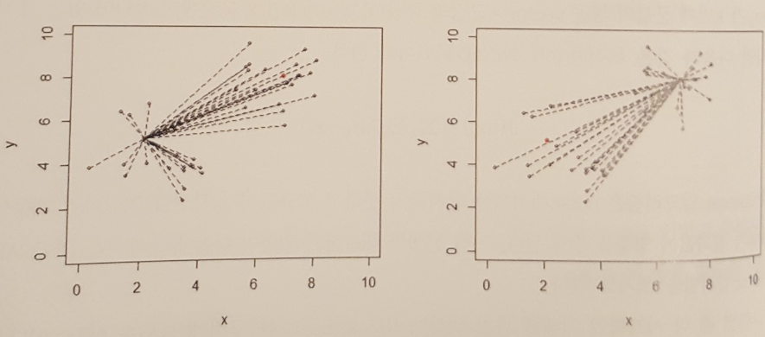
2. K-means Clustering
Step1. K가 2인 2-means, 임의의 두 점(군집의 중심)과 모든 점들 사이의 거리계산
distance1
distance2

Slide 7
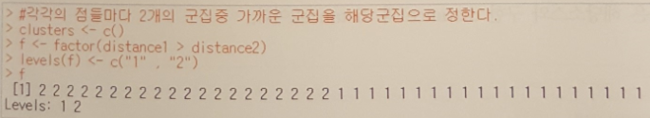
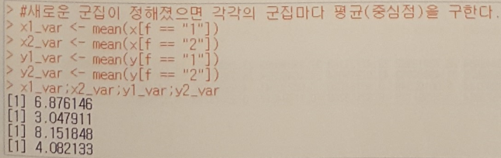
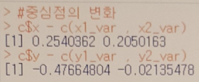
2. K-means Clustering
Step2. 가장 가까운 거리를 가지는 점에 대해 군집화
Step2. 군집마다 평균(중심점) 계산
Step3. 임의의 두 점과 평균(중심점)의 변화확인
변화가 큼
변화가 거의 없을 때까지 반복
*R의 kmeans 함수 이용 가능

Slide 8
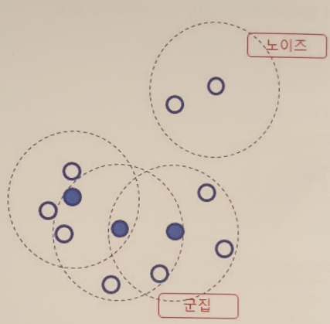


3. DBSCAN(Density-Based Spatial Clustering of Applications with Noise)
데이터 밀도를 이용한 군집화
노이즈 데이터가 군집에 영향을 주지 않음
n을 4라고 가정
노이즈는 아웃벡터가 4보다 작다

Slide 9
Ch.4 KNN
<어서와~ 머신러닝은 처음이지>
거리행렬 기반의 지도 학습
K개의 인접이웃의 가장많은 Label을 다수결로 선발
장준규
2017. 04. 24

Slide 10
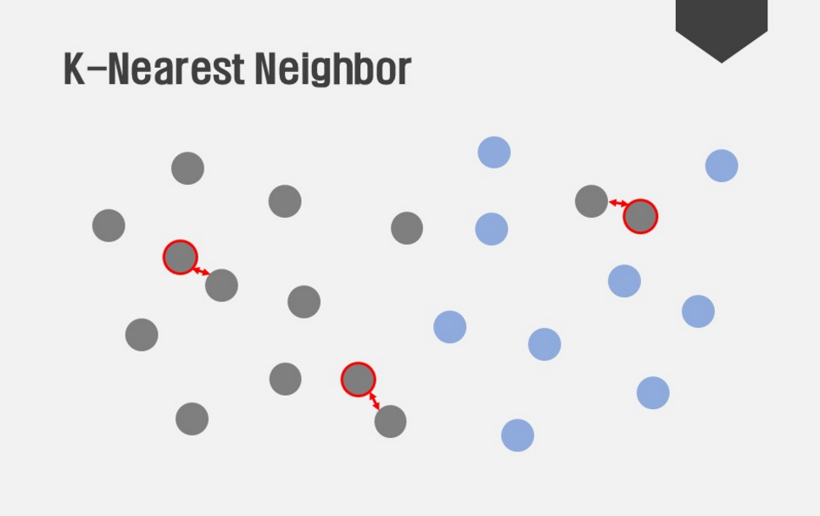
source: http://www.datamarket.kr/xe/board_BoGi29/9880

Slide 11
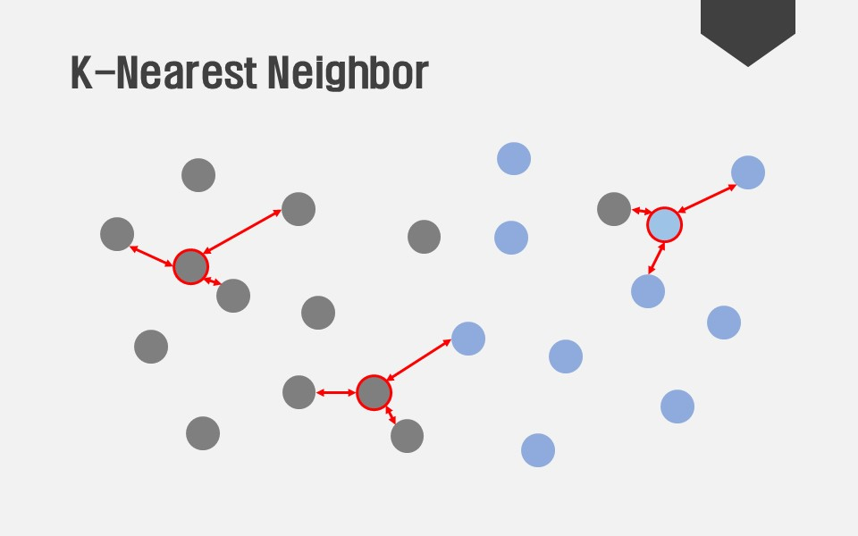
source: http://www.datamarket.kr/xe/board_BoGi29/9880

Slide 12
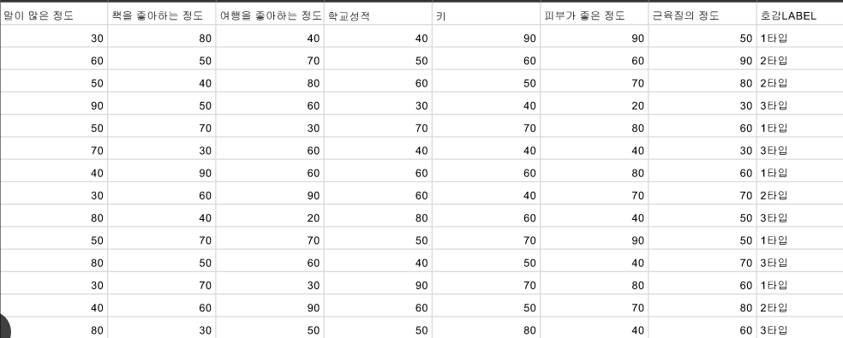
(과거) 아이린의 남자호감 타입
1타입: 호감
2타입: 보통
3타입: 극혐
새로운 남자는 어떤 타입일까?

Slide 13
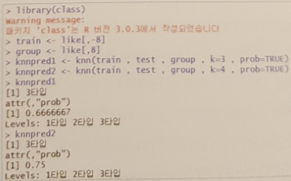
K가 3, 4 일 때
3타입: 극혐

Slide 14

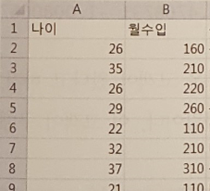
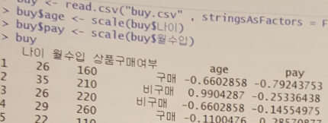
주의1. 거리 가중치
앞의 knn은 거리를 계산하지 않고 반경에만 들어가면 다수결로 label이 결정
→ 원점에서 가까운 거리일수록 가중치를 주자
거리가중치 분류방법
주의2. 표준화
표준화를 하지 않은 채로 거리를 계산시 월수입이 미치는 영향이 나이보다 크게됨
→ R의 scale함수를 통해서 표준화를 시키자

